Slide 1






TRƯỜNG TIỂU HỌC NGỌC LÂM
MÔN: Đạo đức
CHÀO MỪNG CÁC EM ĐẾN VỚI TIẾT
Đạo đức
LỚP 1
GV: Đỗ Thị Kiều Hoa
Lớp 1A6

Slide 2
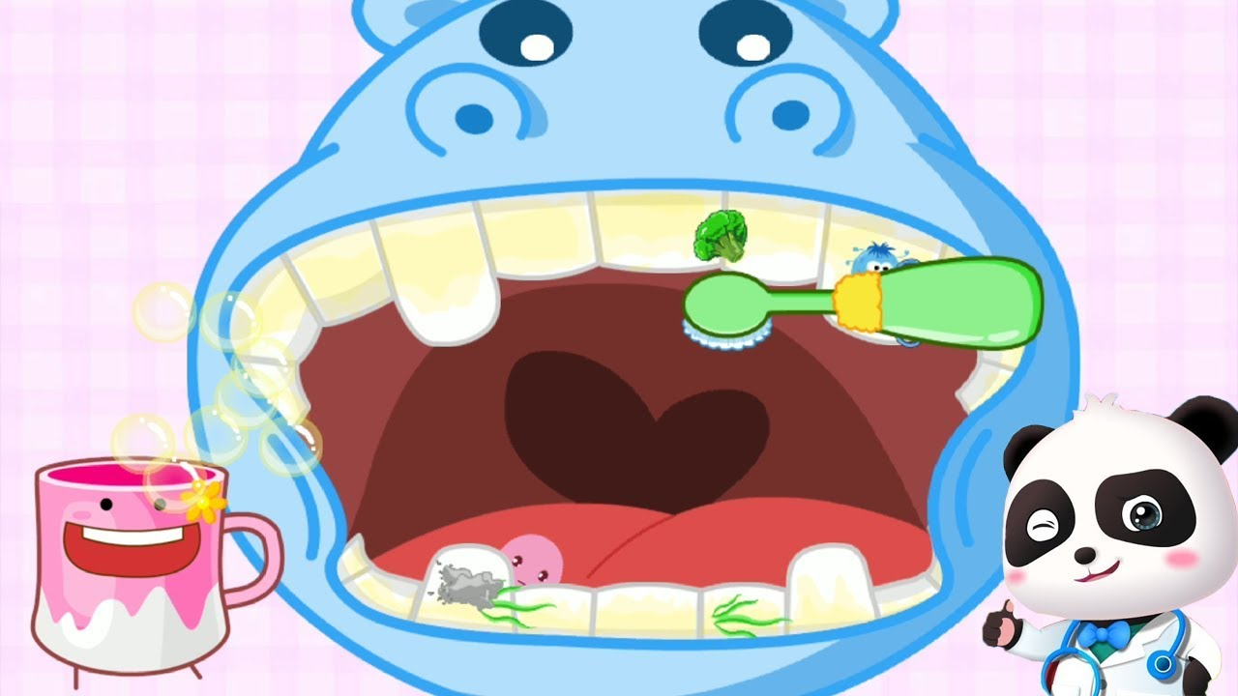
Bài 2: Em giữ sạch răng miệng
TRƯỜNG TIỂU HỌC NGỌC LÂM
MÔN: Đạo đức
GV: Đỗ Thị Kiều Hoa
Lớp 1A6

Slide 3


Slide 4


Slide 5

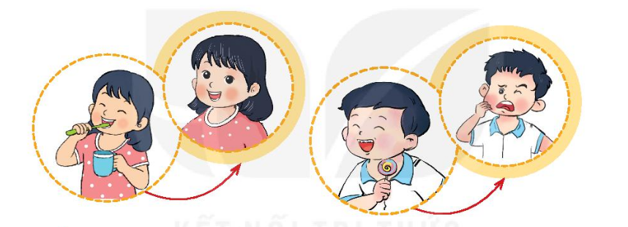
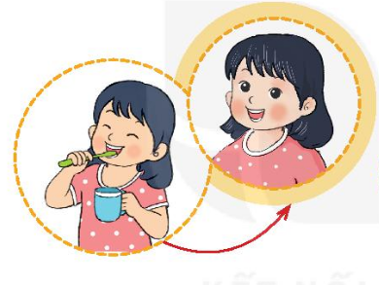
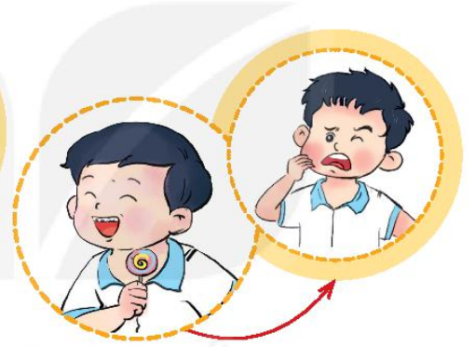
Hoạt động 1: Khám phá lợi ích của việc giữ vệ sinh răng miệng
Vì sao em cần giữ vệ sinh răng miệng?

Slide 6
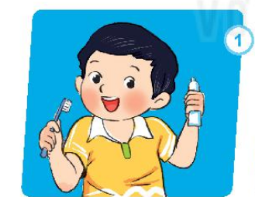
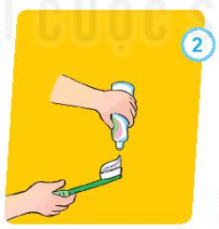
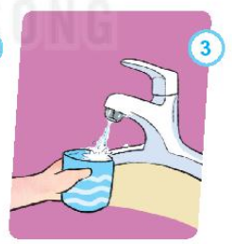
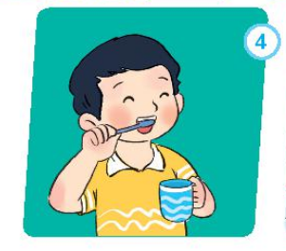
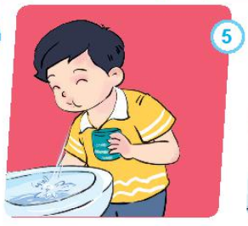
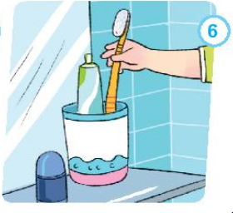
Hoạt động 2: Em đánh răng đúng cách
Em chải răng như thế nào?

Slide 7
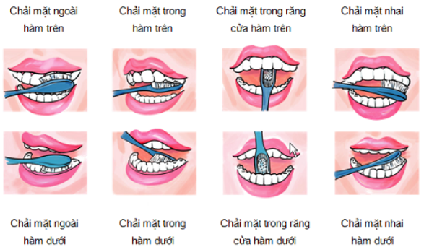

Slide 8


Slide 9

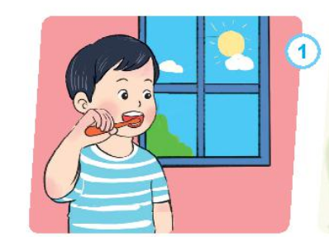
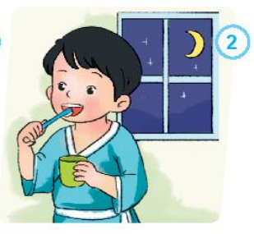
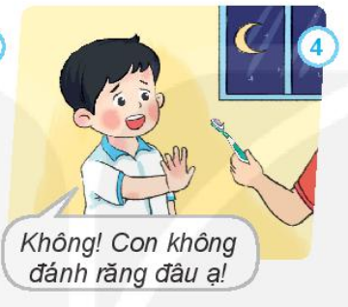
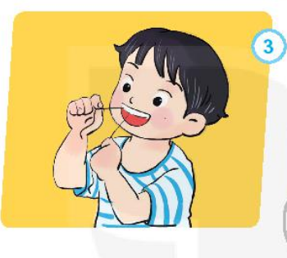
Hoạt động 3: Em biết chọn bạn đánh răng đúng cách
Bạn nào đã biết giữ vệ sinh răng miệng? Vì sao?

Slide 10


Slide 11



Slide 12
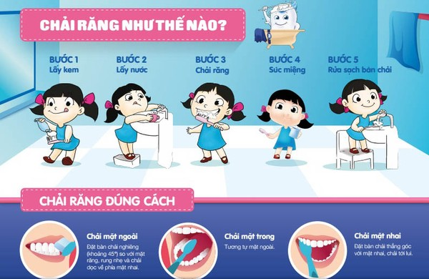
Hoạt động 3: Chia sẻ cùng bạn
Em hãy chia sẻ với các bạn cách em giữ vệ sinh răng miệng.

Slide 13


Slide 14


Hoạt động 3: Đưa ra lời khuyên cho bạn
Em sẽ khuyên bạn nhỏ điều gì?

Slide 15
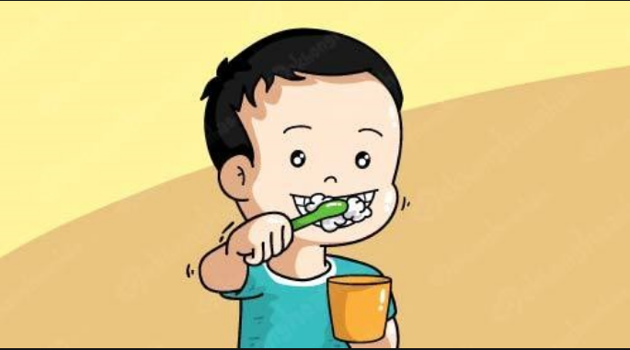
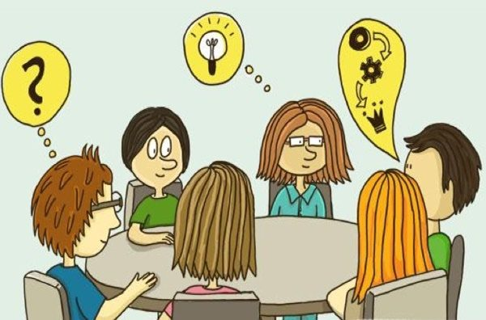
Hoạt động 4: Em luôn vệ sinh răng miệng sạch sẽ hàng ngày

Slide 16
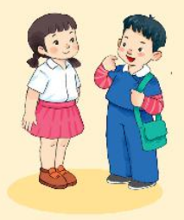
Thông điệp
Bạn ơi hãy nhớ
Chải răng mỗi ngày
Hai lần sáng, tối
Nụ cười thêm xinh

Slide 17
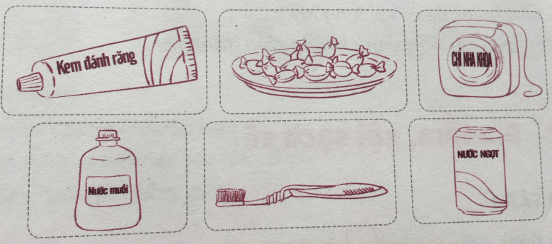

Bài tập 1: Hãy tô màu vào những vật dụng giúp em giữ vệ sinh răng miệng

Slide 18
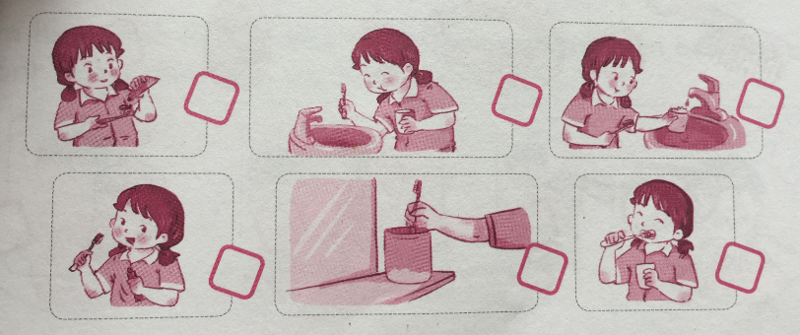
Bài tập 2: Em hãy đánh số vào những bức tranh theo đúng thứ tự các bước chải răng
2
5
3
1
6
4

Slide 19
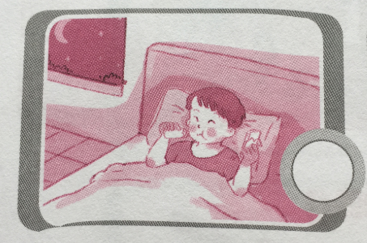
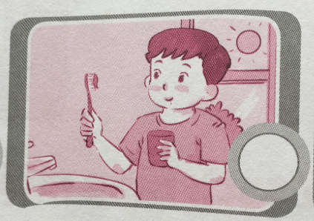
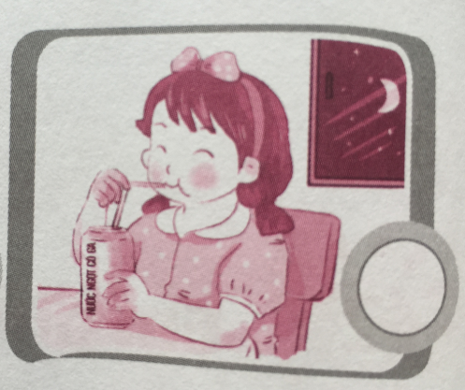
Bài tập 3: Em hãy đánh dấu x vào ở những bức tranh thể hiện việc không nên làm
X
X

Slide 20
Bài tập 4:
Nói cho bạn biết em sẽ làm gì khi:
Răng sữa của em bị lung lay.
2. Em của em đi ngủ mà không chịu đánh răng.
Nói cho bố mẹ biết
Khuyên em nên đánh răng trước khi đi ngủ để tránh sâu răng

Slide 21

Củng cố - Dặn dò

